Slide 1


Компютърна текстообработка
Въвеждане на текст, съдържащ специални знаци и символи в Microsoft Word

Slide 2



До сега прилаганото
Програма
Работим с Microsoft Word за обработка на текст.
Елементи на текста
Символ → дума → ред → изречение → абзац → страница
Правила при въвеждане
При въвеждането на текст трябва да се съобразят определени правила.

Slide 3
Редактиране и форматиране
Редактиране
Форматиране
След въвеждане текстът може да се променя, изтрива, копира, вмъква и пренася.
Променя външния вид на текста и
неговите елементи.
Ниво символ: шрифт, размер, стил, цвят, ефект
Ниво абзац: отстъпване, отстъп, разстояние между абзаците, интерлинеатурно разстояние

Slide 4
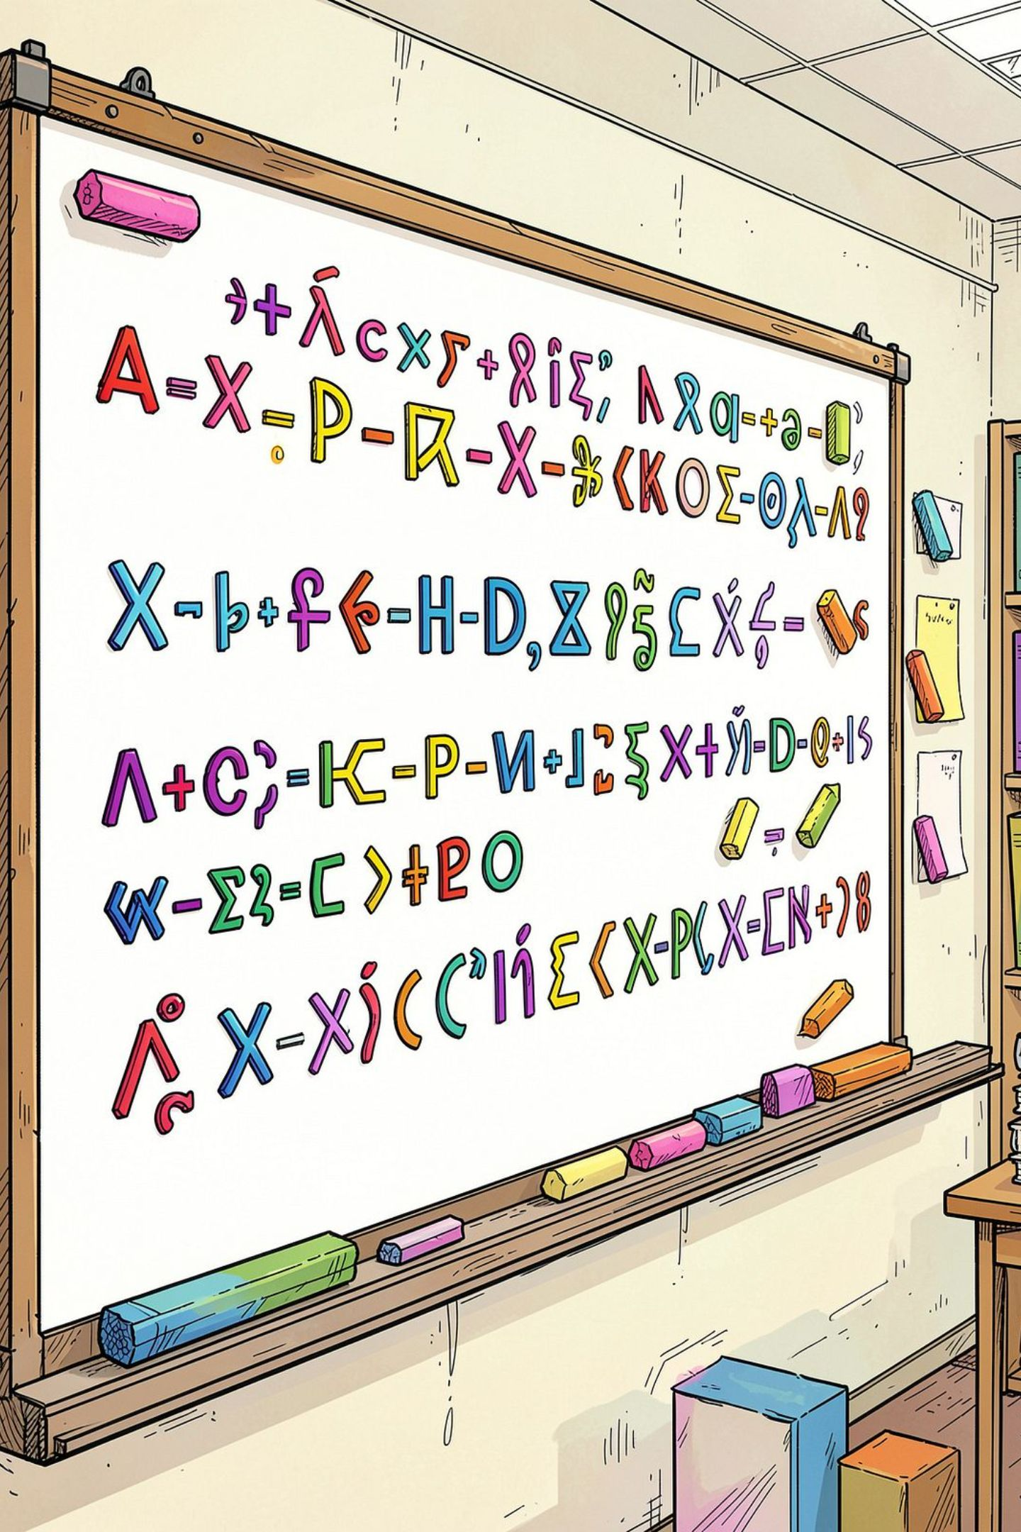
Специални знаци и символи
При въвеждане на текст понякога са нужни символи, липсващи на клавиатурата:
Математически
+, −, =, <, >, ≤, ≥ и др.
Гръцки букви
α, β, γ, π, θ и др.
Валути
€, £ и др.
Специални
Дълго тире, многоточие, © и др.

Slide 5
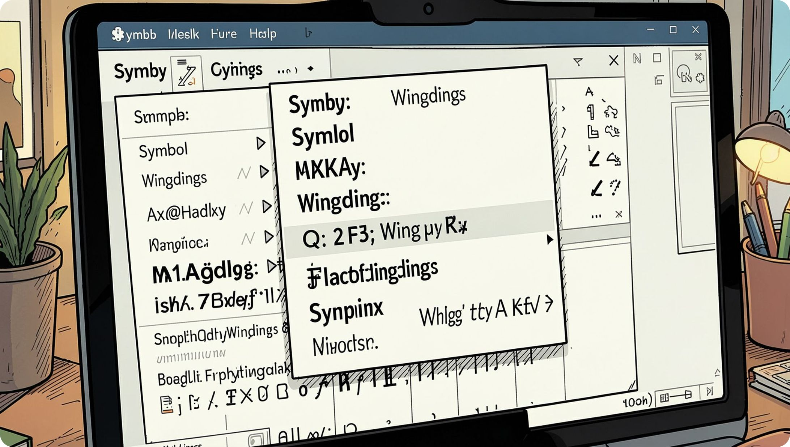

Шрифтове със специални символи
Наличните специални знаци зависят от избрания шрифт. Различните шрифтове разполагат с различни специални символи.
Symbol
Webdings / Wingdings
Шрифт с математически и гръцки символи
Шрифтове с графични изображения, оформени като символи (Wingdings, Wingdings 2, Wingdings 3)

Slide 6
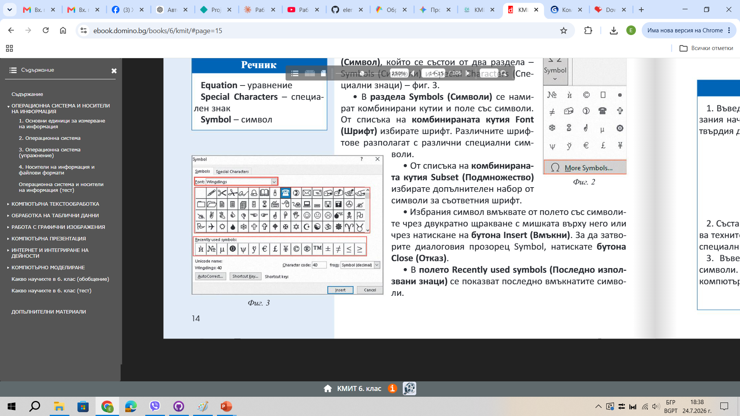

Достъп до символи в MS Word
Специалните знаци и символи се въвеждат чрез панела Symbols (Символи) в менюто Insert (Вмъкване). Позиционираните текстове показват мястото, където трябва да въведете символа.
Ако търсеният символ не се намира там, изберете командата More Symbols (Още символи).
Задание 2: Стартирайте MS Word и въведете текста с математически символи
и гръцки букви.

Slide 7
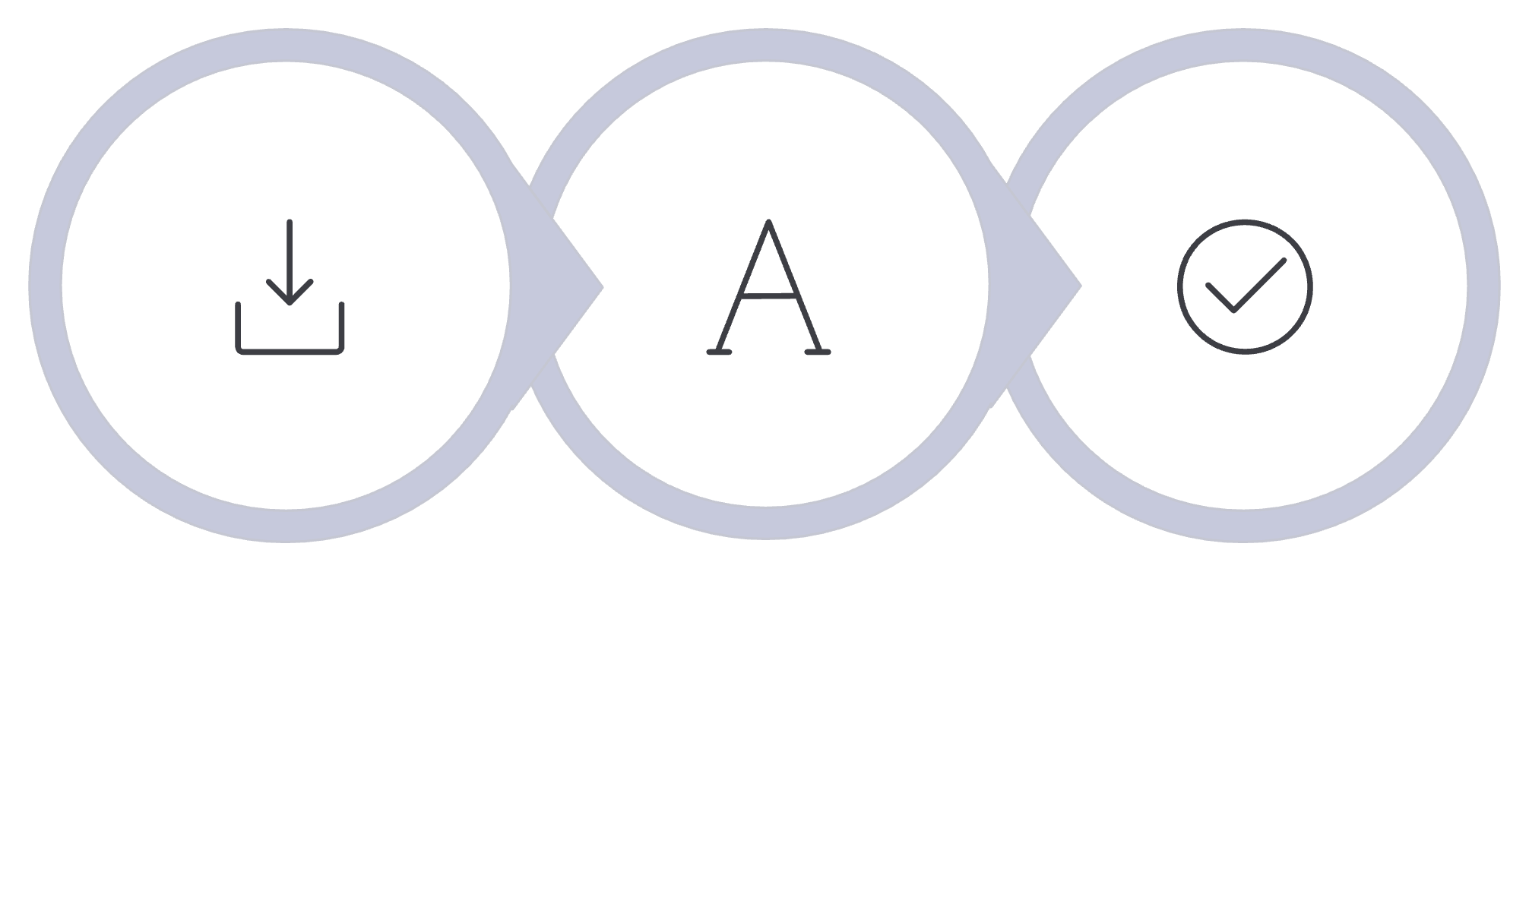
Диалогов прозорец Symbol
Вмъкнете и затворете
Отворете Symbol
Изберете шрифт
Диалоговият прозорец Symbol (Символ) се състои от два раздела:
Symbols (Символи) и Special Characters (Специални знаци).
В раздела Symbols от списъка Font (Шрифт) изберете шрифт, а от списъка Subset (Подмножество) — допълнителен набор от символи за съответния шрифт. Избраният символ се въвежда чрез двукратно кликване или бутона Insert (Вмъкване), след което натиснете Close (Затвори).

Slide 8
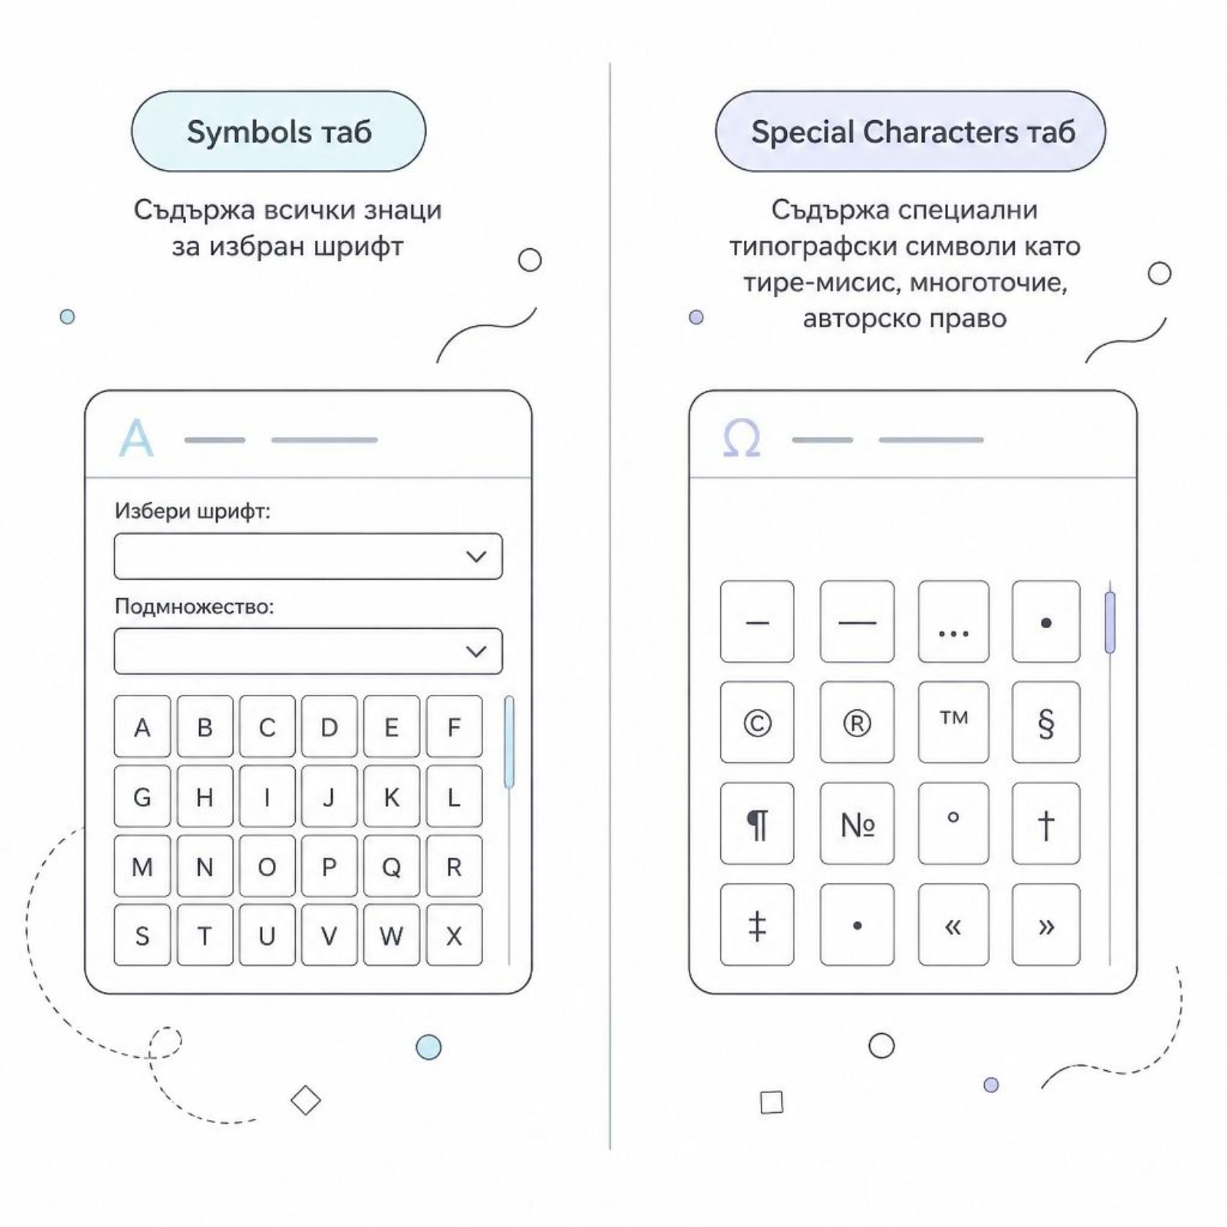

Раздели Symbols (Символи) и Special Characters (Специални знаци)
Раздел Symbols
Съдържа всички символи за избрания шрифт. Изберете шрифт от падащия списък Font и подмножество от Subset.
Раздел Special Characters
Съдържа специални типографски знаци:
дълго тире, многоточие,
знак за авторско право и др.
Последно използваните символи се показват
в полето Recently used symbols.

Slide 9
Стъпки за въвеждане на символ
01
02
Позиционирайте курсора
Отворете диалога
Кликнете на мястото, където искате да въведете символа.
Insert → Symbol → More Symbols
03
04
Изберете шрифт
Вмъкнете символа
От списъка Font изберете подходящ шрифт (Symbol, Wingdings и др.)
Двукратно кликване върху символа или бутон Insert, след това Close

Slide 10

Обобщение
Редактиране
Форматиране
Промяна, изтриване, копиране, вмъкване, пренасяне
Шрифт, размер, стил, цвят, отстъпи, интерлинеаж
Специални знаци
Insert → Symbol → избор на шрифт → вмъкване
Овладейте инструментите за специални знаци, за да създавате професионални математически и научни текстове в MS Word.

